Slide 1
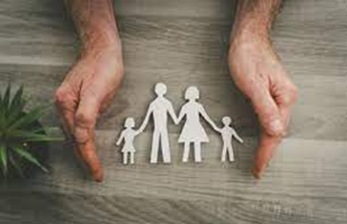
ΟΙΚΟΓΕΝΕΙΑΚΗ ΝΟΣΗΛΕΥΤΙΚΗ ΚΑΙ ΚΑΤ΄ΟΙΚΟΝ ΝΟΣΗΛΕΙΑ

Slide 2
Κατ΄οίκον Επίσκεψη
1. Προετοιμασία για την επίσκεψη
2. Κατά την επίσκεψη
3. Αποχώρηση και σχεδιασμός της επόμενης
4. Λήξη της συνεργασίας με την υπηρεσία

Slide 3
Κατ΄οίκον Επίσκεψη
H | Holistic: Ολιστική προσέγγιση (ασθενής, οικογένεια, φροντιστής, περιβάλλον έμψυχο και άψυχο) και διεπιστημονική προσέγγιση
O | Objectives:Καταγραφή και τεκμηρίωση των αντικειμενικών ευρημάτων
M | Medications: Διαχείριση και εκπαίδευση στη φαρμακευτική αγωγή
E | Environment: Περιβάλλον (σπίτι, γειτονιά, περιοχή), ασφάλεια περιβάλλοντος
V | Visits: Επίσκεψη
I | Interventions: Παρεμβάσεις (νοσηλευτή, ιατρού, ψυχολόγου, κοινωνικού λειτουργού, ιερέα και άλλων μελών της διεπιστημονικής ομάδας)
S | Standards: Πρότυπα, κανόνες, νόμοι,
I | Instrumental (activities of daily living): Δραστηριότητες καθημερινή ζωής και σύνθετες δραστηριότητες της καθημερινής ζωής
T | Teaching: Διδασκαλία και εκπαίδευση

Slide 5
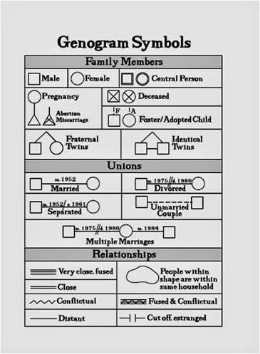

Slide 6
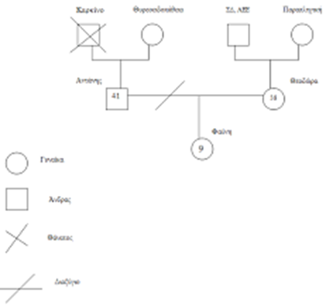
Το γενεόγραμμα

Slide 7
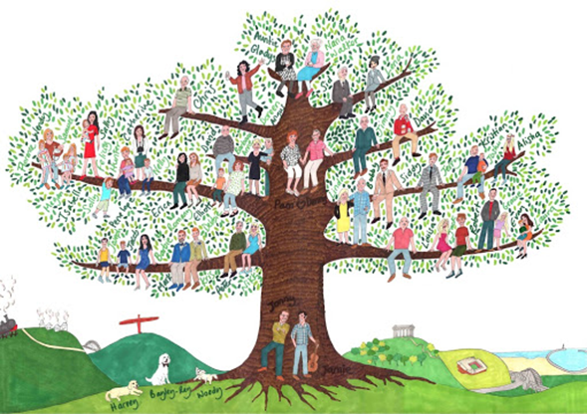
H οικοχαρτογράφηση

Slide 8
Τα Υγεία της Οικογένειας (Family Health)
Η υγεία της οικογένειας δεν αφορά μόνο την υγεία των μελών της και το πώς σχετίζονται με τα άλλα μέλη της οικογένειας, αλλά και πόσο καλά σχετίζονται και αντιμετωπίζουν το ευρύτερο κοινωνικό σύνολο, δηλαδή την κοινότητα στην οποία ανήκει μια οικογένεια.
Υγεία της οικογένειας δεν είναι το άθροισμα της υγείας των μελών της.
Η υγεία της οικογένειας ορίζεται ως μια: «δυναμικά μεταβαλλόμενη κατάσταση ευεξίας, που περιλαμβάνει τους βιολογικούς, ψυχολογικούς, πνευματικούς, κοινωνιολογικούς και πολιτισμικούς παράγοντες των μεμονωμένων μελών και ολόκληρου του οικογενειακού συστήματος » (Kaakinen et al.,2015).
Άλλοι ορισμοί της Υγείας της οικογένειας που συχνά χρησιμοποιούνται ως ταυτόσημοι είναι: λειτουργική οικογένεια, υγιής οικογένεια (healthy family), ανθεκτική οικογένεια και ισορροπημένη οικογένεια.

Slide 9
Τα Έξι σημαντικά χαρακτηριστικά
υγιούς οικογένειας
Οι αλληλεπιδράσεις μεταξύ των μελών είναι ευεργετικές
Ενισχύεται η ατομική ανάπτυξη του κάθε μέλους
Οι ρόλοι είναι αποτελεσματικά διευθετημένοι
Γίνονται σοβαρές προσπάθειες αντιμετώπισης των προβλημάτων
Υπάρχει υγιής τρόπος ζωής και κατοικίας
Υπάρχουν κανονικές διασυνδέσεις με την ευρύτερη κοινότητα

Slide 10
Προαγωγή της υγείας της οικογένειας
Οι κατηγορίες λειτουργιών της οικογένειας που μπορούν οι νοσηλεύτριες/τες να αξιολογήσουν και να βοηθήσουν στην προαγωγή της υγείας στις οικογένειες περιλαμβάνουν:
την οικογενειακή διατροφή
την αναψυχή/διασκέδαση
την επικοινωνία
πρότυπα ύπνου και ανάπαυσης
επίλυση προβλημάτων
σεξουαλικότητα
δραστηριότητες ελεύθερου χρόνου
αντιμετώπιση τους άγχους
υγιεινή και ασφάλεια
πνευματικότητα
φροντίδα υγείας
προαγωγή και διαφύλαξη της υγείας
συναισθηματική υγεία των μελών της οικογένειας

Slide 11
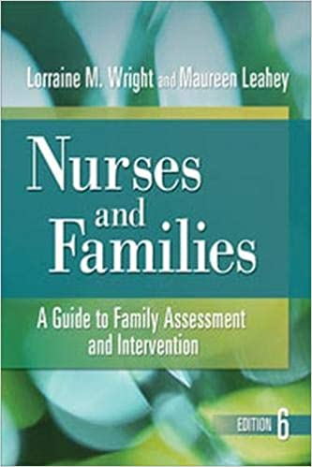
Θεωρητικές προσεγγίσεις αξιολόγησης οικογένειας
Οι 5 κυριότερες θεωρίες και μοντέλα στην αξιολόγηση της οικογένειας:
Η θεωρία των οικογενειακών συστημάτων
(Family Systems Theory)
Θεωρία της ανάπτυξης και του Κύκλου Οικογενειακής Ζωής
(Developmental and Family Life Cycle Theory)
Βιο-οικολογική Θεωρία
(Bioecological Theory)
Το μοντέλο του κύκλου υγείας και ασθένειας της οικογένειας
(Τhe Family Cycle of Health and Illness Model)
Το μοντέλο αξιολόγησης και παρέμβασης στην οικογένεια
(Τhe Family Assessment and Intervention Model)

Slide 12
The Friedman Family Assessment Model Οι έξι ευρείες κατηγορίες ερωτήσεων του μοντέλου
(1) Στοιχεία ταυτοποίησης οικογένειας
(2) Αναπτυξιακό στάδιο και το ιστορικό της οικογένειας
(3) Περιβάλλον
(4) Οικογενειακή δομή (δηλ. σύστημα ρόλων, σύστημα αξιών, πρότυπα επικοινωνίας, σύστημα ισχύος)
(5) Οικογενειακές λειτουργίες (συναισθηματικές λειτουργίες, λειτουργίες κοινωνικοποίησης, λειτουργίες υγειονομικής περίθαλψης)
(6) Στρες Οικογένειας, στρατηγικές αντιμετώπισης και προσαρμογή.
Κάθε ευρεία κατηγορία περιλαμβάνει υποερωτήσεις

Slide 13
Είναι σημαντικό για την κοινοτική Νοσηλευτική να γνωρίζει και να χρησιμοποιεί διάφορα εργαλεία και μοντέλα αξιολόγησης της οικογένειας
Το μοντέλο Friedman επιτρέπει οι κοινοτικοί νοσηλευτές να αξιολογήσουν το οικογενειακό σύστημα ως όλο, ως υπομονάδα της κοινωνίας και ως σύστημα αλληλεπίδρασης
Η θεωρία των οικογενειακών συστημάτων είναι μια προσέγγιση που επιτρέπει στους κοινοτικούς νοσηλευτές να κατανοήσουν και να αξιολογήσουν τις οικογένειες ως ένα οργανωμένο σύνολο και/ ή ως άτομα εντός της οικογένειας που αποτελούν ένα διαδραστικό και αλληλοεξαρτώμενο σύστημα.
Το γενεόγραμμα και η οικοχαρτογράφηση είναι χρήσιμα εργαλεία αξιολόγησης της οικογένειας
https://ihcno.org/

Slide 14
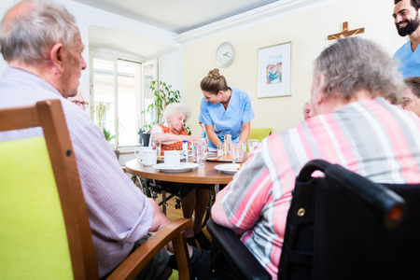
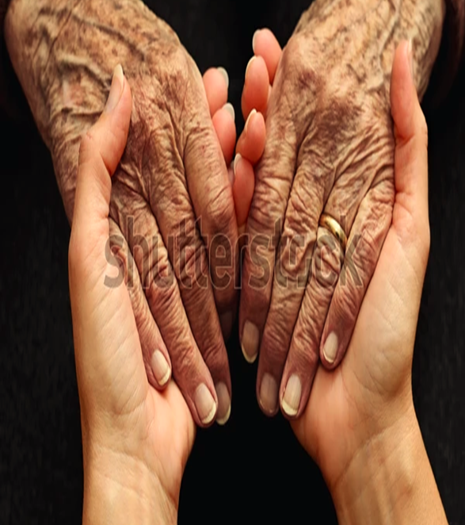
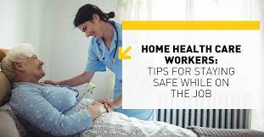
INTERNATIONAL HOME CARE NURSES ORGANIZATION https://ihcno.org

